Slide 1
KARAKTERISASI KAPASITOR SEMI-SILINDER SEBAGAI SENSOR TINGKAT MANIS BUAH JERUK
Arif Surtono, Azmi Prilly dan Amir Supriyanto
Jurusan Fisika FMIPA UNILA

Slide 2
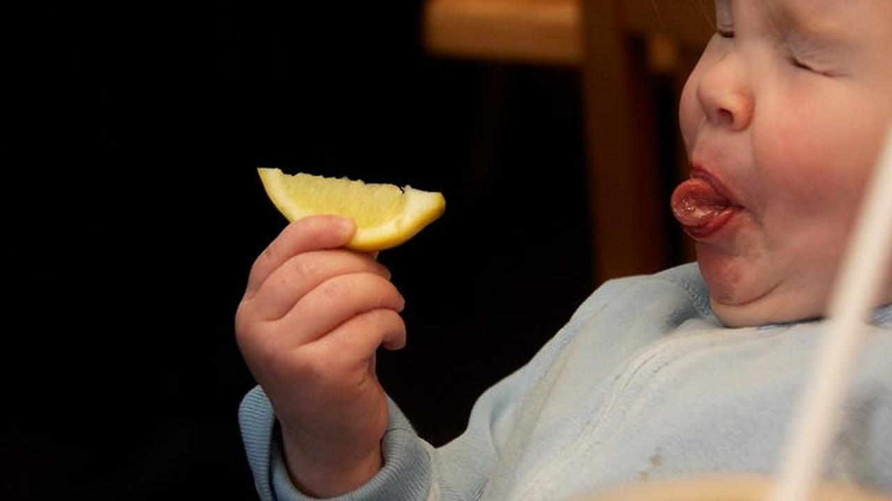
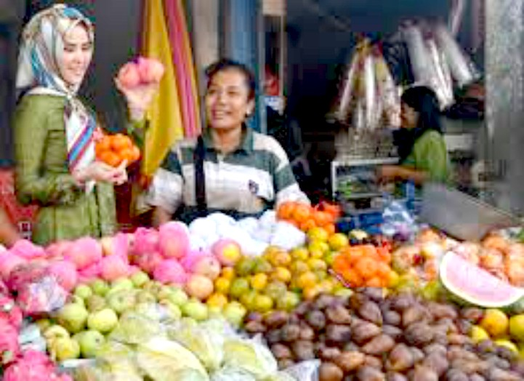
Latar Belakang Masalah
Jeruk → salah satu buah favorit di Indonesia
Selalu tersedia pada lapak pedagang buah
Tumbuh di daerah tropis dan sub-tropis
Mengandung : 70 - 92% air (tergantung kualitas buah), gula, asam sitrat, asam organik, asam amino, vitamin, dll
Kandungan asam sitrat tinggi saat mentah dan menurun hingga 67% saat matang
Saat matang tentu tingkat manisnya meningkat
Warna kulit jeruk sering menjadi acuan menilai tingkat manis atau kematangan jeruk, namun cara ini tidak akurat
Bahkan para pedagang acap kali menyediakan tester bagi pembeli, namun acap kali kita mendapati jeruk yg dibeli tidak manis ketika dimakan, khususnya saat membeli dalam jumlah banyak.
Karena itu diperlukan sensor tak merusak yang dapat “menilai” tingkat manis buah jeruk

Slide 3
Metode Penelitian
Diagram Blok Sistem Pengukuran :
Rancangan Hardware :

Slide 4
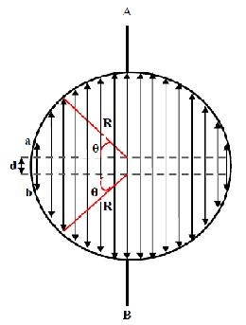
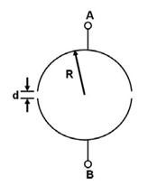
Tampak samping dan atas sensor semi silinder
(
a
)
(
b
)

Slide 5
Metode Penelitian
Rancangan Hardware :
Sensor :
Dua buah plat tembaga, tebal 3 mm, panjang 13 cm, lebar 4 cm
Disusun semi silinder : dua buah plat ditekuk ½ lingkaran kemudian digabungkan ,
diameter 8,5 cm , d = 5 mm
Osilator :
Pembangkit AC sinus, modul XR-2206
Frekuensi : 1 kHz, 10 kHz, 100 kHz
Multimeter:
Utk mengukur tegangan keluaran sensor (DC) setelah disearahkan gelombangnya
Wave Rectifier :
Penyearah gelombang penuh menggunakan 4 dioda

Slide 6
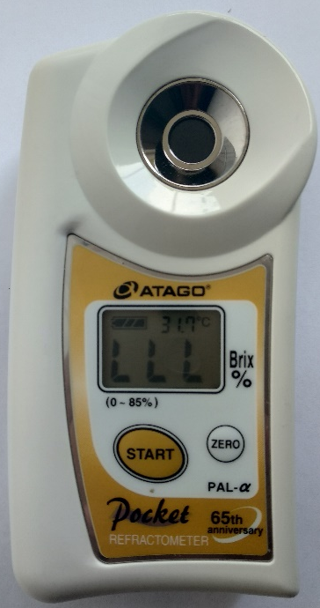
Pengambilan data
Buah ke- | Kadar Gula (%Brix) | Tegangan Keluaran (Vo)
 |  | 1kHz(mV) | 10kHz (mV) | 100kHz (mV)
0
1
2
3
4
…
Setiap buah jeruk tingkat manisnya diukur menggunakan Brixmeter / Refraktrometer Merk Atago
sebelum diambil data tengangan keluaran sensor

Slide 7
Hasil Penelitian

Slide 8
Karakteristik sensor pada frek = 100 kHz

Slide 9
Kesimpulan
Tegangan keluaran sensor kapasitif semi silinder pada frek 100kHz jauh lebih besar disbanding menggunakan frekuensi 1 kHz dan 10 kHz.
Tegangan keluaran sensor memiliki korelasi positif dengan tingkat manis buah jeruk
Karena tegangan keluaran sensor masih dalam orde mV maka masih diperlukan rangkaian pengkondisi sinyal (penguat) untuk dibaca ADC

Slide 10
Terima Kasih

Slide 11
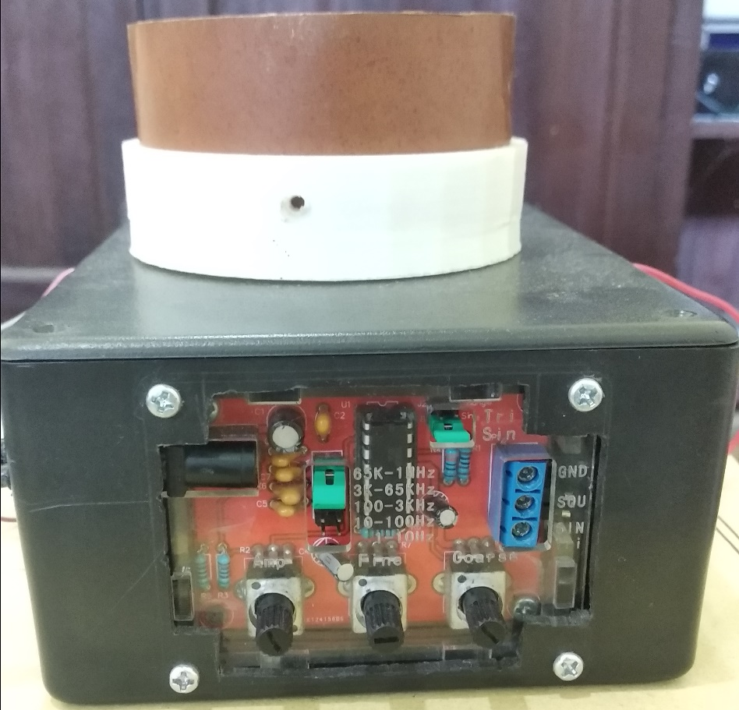

Slide 12
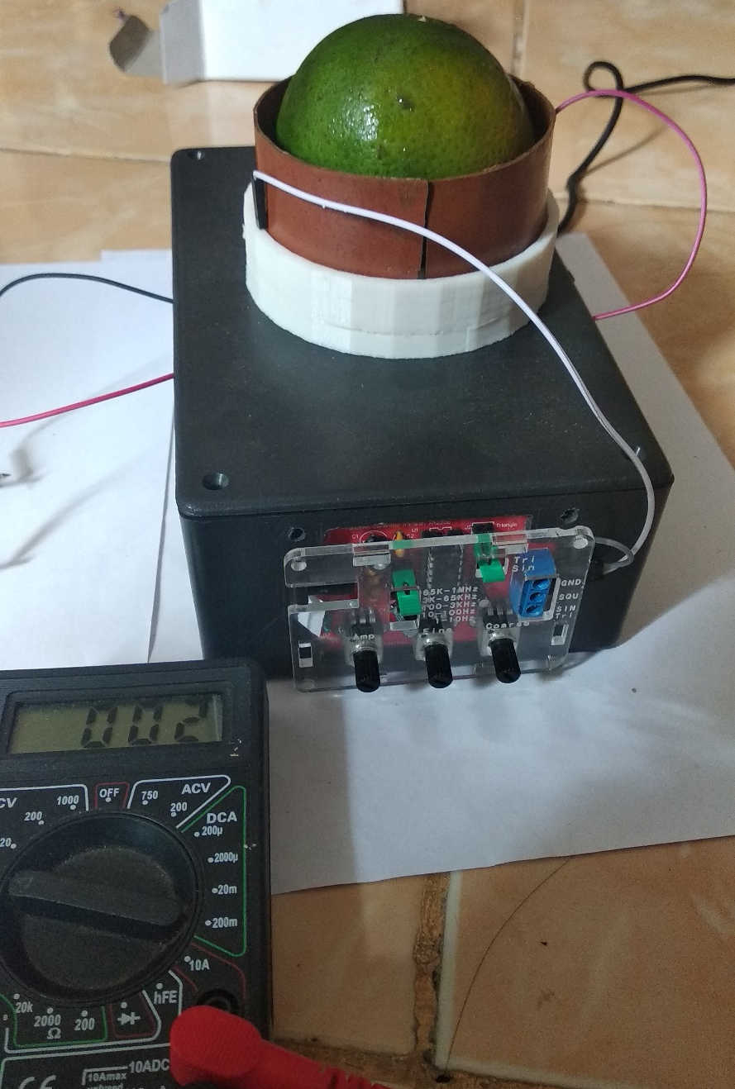

Slide 13
Rangkaian Osilator XR-2206

Slide 14
Penyearah gelombang

